Slide 1
Modül 4
Dijital Sosyal İnovasyon
İşinizi İlerletme ve Amaca Yönelik Ortaklıklar Oluşturma

Slide 2
Overview of all 6 Modules
Modül 1 Dijital Sosyal İnovasyon Giriş - teknoloji ve yeni medyanın kesişimindeki potansiyel
Modül 2 Gençler için fırsatlar nerede? Sağlık, demokrasi, tüketim, para, şeffaflık ve eğitimde sosyal sorunların çözümleri
Modül 3 Tasarım Düşüncesinde Ustalaşmak ve Uygulamak
Modül 4 İşinizi İlerletme ve Amaca Yönelik Ortaklıklar Oluşturma
Modül 5 Dijital Sosyal İnovasyon Fikriniz Nasıl Finanse Edilir ve Finanse Edilir
Modül 6 Sosyal İnovasyon Misyon Pazarlama – Kalplere ve Akıllara Ulaşmak
HOŞGELDİNİZ

Slide 3
Modül 4 İşlenen Konular
Dijital sosyal inovasyon projenizin etkisini en üst düzeye çıkarmak ve onu ileriye taşımak için neye ihtiyacınız var!
Dijital bir sosyal inovasyon projesi veya işi nasıl kurulur?
Bu bölümde, ilk olarak en önemli kararlardan başlayarak ve sizi ilk iş toplantınıza - yerel girişim kurulunuzla - yönlendiren bir girişimi nasıl kuracağınızı öğreneceksiniz!
Amaçlı Ortaklıklar
Avrupa'daki en dinamik ve yaratıcı inovasyon alanlarından bazılarına katılarak veya ağ oluşturarak projenizi nasıl ilerleteceğinizi öğrenin.
2. Kaynaklara, Desteklere ve Araçlara Erişim İşinizi ve bilgili fikrinizi yenilikçi bir şekilde ilerletmenize yardımcı olmak için
Genel bakış

Slide 4
Modül 4 Öğrenme Hedefleri
Harekete geçin – dijital bir sosyal inovasyon projesi veya işletmesi kurmakla ilgili adımları geliştirin
Bunu nasıl tek başınıza yapmak zorunda olmadığınızı anlayın - Avrupa'da hem çevrimiçi hem de çevrimdışı olarak dijital sosyal inovasyon fikrinizin önündeki engellerin üstesinden gelmek için nasıl birden fazla farklı türde alan olduğunu anlayın. Orada size uygun bir şekilde destek olabilecek uzmanlar var.
Diğer ilham verici gençlerin İnkübatörlerin, Hızlandırıcıların desteğiyle oyun değiştiren girişimlerini nasıl inşa ettiklerini öğrenirken ilham alın…
İşbirliği ağlarından ve potansiyel olarak sınıf arkadaşlarınızdan tavsiye, düşünce ve geri bildirim alarak fikrinizi nasıl geliştireceğinizi öğrenin. Çılgın ve potansiyel olarak dünyayı değiştiren fikrinizi nasıl hayata geçirebilirsiniz!

Slide 5
4 Modüle Giriş
Bu Modülde, dijital sosyal inovasyon projenizi nasıl kuracağınızı ve ardından projenizi işbirliği ve amaca yönelik ortaklıklar oluşturarak ileriye taşımayı öğreneceksiniz. Modül 1 ve Modül 2, sosyal inovasyon tutkularınız ve fikirlerinize ilham vermek ve onları ateşlemek için tasarlandı. Modül 3, sosyal inovasyon misyonunuzu geliştirmede size rehberlik edecek beş eyleme geçirilebilir aşama (Empathize, Define, Ideate, Prototype ve Test) sunarak bunun üzerine inşa edilmiştir.
Modül 4'te nasıl başlayacağınızı ve iş ve sosyal inovasyon açısından topluluklarınızdaki farklı ve ilgili destek sistemlerini nasıl kullanacağınızı, ortaklıklar içinde nasıl çalışacağınızı, kaynakları nasıl bir araya getireceğinizi, ağ oluşturma ve gönüllülükten en iyi şekilde yararlanmayı ve kaynakları çekmeyi öğreneceksiniz..

Slide 6
Dijital Sosyal İnovasyon İşi Nasıl Kurulur
Yani fikriniz yerinde. Çevrimiçi dijital sosyal inovasyon işinize başlamaya hazırsınız. Çevrimiçi ticaret, bir ürün veya hizmet satmayı veya bir çevrimiçi rezervasyon platformu sunmayı içerebilir. Çevrimiçi olarak nasıl ticaret yapacağınız, işletmenizin teklifine bağlı olacaktır, bu nedenle bu adımlardan bazıları herkes için geçerli olmayabilir.
Bu bölüm, işinizi kurmaya başlamanızı sağlayacak ve sektördeki en iyi desteklere yönlendirecektir.
Başlangıçta, tam zamanlı bir işte çalışmak veya okula gitmekle aynı zamanda çevrimiçi bir iş kurmayı düşünebilirsiniz. Ancak, işletmeyi Revenue ve CRO'ya kaydettirmeniz ve uyumluluk gereksinimleriyle ilgilenmeniz gerektiğini anlamak önemlidir. İlgili ülkenizdeki ilgili bölgeniz için ihtiyaç duyduğunuz tüm bilgileri almak için yerel şirket ofisinize gidin. İrlanda perspektifinden İrlanda'da Yeni Bir Şirket için Uyum Gereksinimleri

Slide 7
Adım 1 Çevrimiçi Satmak veya Dağıtmak
Kendi web sitenizi mi kuracaksınız, Amazon veya eBay gibi bir bayi platformu mu yoksa çevrimiçi satış ve çevrimdışı satış karışımı mı kullanacaksınız?
Bir iş planı yazmayı ve sizin için en iyi seçeneğin hangisi olduğunu araştırmayı düşünün. Bir iş planı yazmak, hedef kitlenizi daraltmanıza ve müşterilerinizin sitenizden ne beklediğini belirlemenize yardımcı olacaktır. Müşterinizin beklentilerini karşılayabileceğinizden emin olmalısınız.
Shopify ve Squarespace yeni e-ticaret işletmeleri için şablonlar sunar. Kullanımı ve yönetimi kolaydır.
Wix veya WordPress, çok sayıda geliştirme ve pazarlama aracıyla gerçekten uygun fiyatlı, kurulumu kolay çarpıcı web sitesi platformlarıdır.

Slide 8
ADIM 1 Çevrimiçi Olarak Nasıl Satmak veya Dağıtmak İstediğinize Karar Verin
Kendi web sitenizi mi kuracaksınız, Amazon veya eBay gibi bir bayi platformu mu yoksa çevrimiçi satış ve çevrimdışı satış karışımı mı kullanacaksınız?
Ayrıca, işinizi yönetmenize yardımcı olacak harika çevrimiçi araçlar da vardır. Google Workspace, işletmeler ve projeler için bulut bilişim, üretkenlik ve ortak çalışma araçları, yazılım ve ürünlerden oluşan bir koleksiyondur. İşinizi tek bir yerde halletmek için ihtiyacınız olan her şey. Ortak sürücüler, paylaşılan takvimler, iş e-postası, video konferans, etkileşimli çevrimiçi formlar… Buradan başla

Slide 9
ADIM 2 Yerel İşletme Ofisinizle İletişime Geçin
Yerel yönetim tarafından sağlanan uzman danışmanlar ve profesyonellerle konuşun
Yerel İşletme Ofisinizle bir toplantı düzenleyin. Başlangıç gelişiminiz boyunca çok önemli olacaklar ve işinizi kurmak için ihtiyacınız olan en iyi bilgi ve desteği size sağlayacaklar..
10 veya daha az çalışanla doğrudan finansal destek sağlarlar.
Finansman seçenekleri ve iş planı geliştirme konusunda tavsiyelerde bulunurlar.
İş bilgileri, danışman hizmetleri ve kurumsal destek sunarlar.

Slide 10
ADIM 2 Yerel İşletme Ofisinizle İletişime Geçin
Yerel yönetim tarafından sağlanan uzman danışmanlar ve profesyonellerle konuşun
Kendi İşinizi Kurun, İşinizi Yönetin, ör. Pazarlama, Satış, Finansal Yönetim, Strateji ve İş Planlaması.
Size yerel vergi dairenize nasıl kaydolacağınızı gösterecek, nelere sahip olduğunuzu söyleyecek, sizi ödüllü yarışmalara (genellikle finansman sağlamaya) davet edecek, muhasebenizi yapmak için önerilen yollara başvuracak ve çok daha fazlasını yapacaklardır.

Slide 11
ADIM 3 Tek Tüccar veya Limited Şirket
Çevrimiçi bir iş kurmak, Gelir ve Şirketler Kayıt Ofisi'ne (CRO) resmi olarak kaydolmanız gerektiği anlamına gelir.
Hangi iş yapısına sahip olmak istediğinize karar verin – Tek Tüccar veya Limited Şirket. Her iki iş türünün de avantajları ve dezavantajları vardır.
Tek Tüccarlar Limited Şirketlerden daha fazla risk alırlar. İşletmenin borçlarından kişisel olarak sorumludurlar, bu nedenle borçları geri ödemek için kişisel varlıklarınızı satmanız gerekebilir.

Slide 12
ADIM 3 Tek Tüccar veya Limited Şirket
Çevrimiçi bir iş kurmak, Gelir ve Şirketler Kayıt Ofisi'ne (CRO) resmi olarak kaydolmanız gerektiği anlamına gelir.
Öte yandan, kayıt işlemi ayrı bir tüzel kişilik oluşturduğundan, bir Limited Şirket kurmak doğru seçenek olabilir. Şirket olarak sınırlı sorumluluğunuz olduğu için bu sizin için daha fazla güvenlik sağlar.
Şirketinizi ulusal Şirketler Kayıt Ofisinize (CRO) kaydedin
Modül 5, finansman ve finansal destekleri daha ayrıntılı olarak kapsayacaktır.
Modül 6, sosyal inovasyona özgü pazarlamayı kapsayacaktır

Slide 13
ADIM 4 Vergi Gelirine Kaydolun
Çevrimiçi bir iş kurmak, Gelir ve Şirketler Kayıt Ofisi'ne (CRO) resmi olarak kaydolmanız gerektiği anlamına gelir.
Hem Tek Tüccarların hem de Limited Şirketlerin vergi ödemesi gerekir, bu nedenle çevrimiçi satış yapmaya başlamadan önce vergi kaydı yaptırmanız önemlidir. Tek Tüccarlar serbest meslek sahibi olarak kaydolur ve Sınırlı Şirketler vergi için Gelir'e kaydolur.
Ödeyeceğiniz vergi miktarı, işletmenizin büyüklüğüne ve türüne ve hangi sektöre ait olduğunuza bağlıdır. Dolayısıyla her işletme farklı vergi kayıtları gerektirebilir. Çevrimiçi bir işletme olarak yükümlülüklerinize uyduğunuzdan emin olmak için her zaman bir muhasebeciden tavsiye almalısınız.

Slide 14
ADIM 5 Dijital Sosyal İnovasyon Merkezleri ve Ağlarında İşbirliği Yapın ve Destek Alın
Heyecan verici projenizin veya işinizin başındasınız. Bir iş kurarken kapsanan temel bilgilere sahipsiniz. Ayaklarınızı yere sağlam basmaya ve işleri yoluna koymaya başlamadan önce, Dijital Sosyal İnovasyon işi kurmaya özel desteğe ihtiyacınız olacak. Bu modülün geri kalanında sizi bu muhteşem grupların, merkezlerin ve ağların kıvılcımınızı nasıl ateşleyebileceğini ve dijital sosyal inovasyon işinizi mümkün olan en iyi yönde ilerletmenize nasıl yardımcı olabileceğini anlatacağız!

Slide 15
ADIM 5 İşbirliğinin Gücü
Artık projenize yenilenmiş bir amaç ve yön duygusuyla yaklaşırken, fikirlere ve çözümlere dalmadan önce başkalarıyla işbirliği yapmayı düşünmeye değer. Fikirlerin sadece %20'sinin uygulanabilir olduğunu unutmayın - bu nedenle, sırf bu nedenle, sorunu tam olarak araştırmayarak başarı şansınızı sınırlandırırsınız.
İşbirlikçi destekle soruna odaklanırsanız, oyunun kurallarını değiştiren bir çözümün kilidini açma olasılığınız daha yüksektir. Bu ağlar ve topluluklarla, derinlere inebilir ve sorunların kökenine inebilir ve gerçekten bir fark yaratan, çoğu zaman olası olmayan çözümleri ve işbirliklerini keşfedebilirsiniz.

Slide 16
İnovasyon Alanının Parçası Olmanın Gücü
Aşağıdaki bölümlerde sunulan örnekler, yaratıcılığa ve yeniliğe izin veren farklı fiziksel ve dijital alanlara nereden erişebileceğinizi gösterecektir.
Aynı alanda, eşit derecede harika fikirlere sahip benzer insanlarla bir ortamda olduğunuzu, yüz yüze veya çevrimiçi olabileceğini ve şimdiye kadarki en iyi Dijital Sosyal İnovasyon fikirlerinden bazıları üzerinde birlikte çalıştığınızı hayal edin….
Bu alanlar İnkübatörler, Hızlandırıcılar, Programlar, Yaşayan Laboratuvarlar, Makerspace'lerden tüm şekil ve boyutlarda gelir….hepsi öğrenme, destek ve yerlerin, insanların ve inovasyonun uygun bir şekilde bir gerçeklik haline gelmek için nasıl etkileşime girebileceğinin anlaşılmasıyla zenginleştirilmiştir….

Slide 17
İnovasyon Alanının Parçası Olmanın Gücü
Bu Modüldeki tüm alanlar ve destekler, genç insan gruplarının, paydaşların ve yatırımcıların topluluklar ve kuruluşlar arasında bağlantılar kurmasını ve yalnızca katılımcıların bilgi paylaşma ve onlardan öğrenme potansiyeline odaklanarak bütün bir sistemi güçlendirmesini sağlayan işbirliği oluşturmaya odaklanır. bir başka.
Daha derin bağlantılar kurmayı ve ortak bir öğrenme sonucu elde etmeyi bekleyin. İşinizi ilerletmek için size özel bir koordineli destek ağı ve iş girişiminize uygun olan bağlanmanız gereken belirli ağlara erişim sağlarlar. YDSI Fikrinize uygun çok sayıda uzmanlık ve bilgiye, öğrenme süreçlerine, iş yapma biçimlerine erişebileceksiniz.

Slide 18
İnkübatörler nedir?
İnkübatörler; “...'kuluçkalarına' stratejik, değer katan bir izleme ve iş yardımı müdahale sistemi sağlamaya çalışan ortak bir ofis alanı tesisi.”
Kuluçka makinesi kiracılarının %60'ından fazlası, kuluçka makinesinin iş performansı için kritik olduğunu söylüyor!
Kuluçka veya kuluçka merkezleri, bir işletmenin gelişimi üzerinde olumlu bir etkiye sahip olabilir ve yeni başlayanlara "yaşam desteği" sağlayabilir. Yeni işletmelere güvenilirlik sağlarlar
Bir kuluçka iş geliştirme, destek ve mentorluğun parçası olarak
Profesyonel tesislere erişim yoluyla
Kaynaklara ve yeteneğe erişim sağlayın – örneğin yasal yardım.

Slide 19
İnkübatörler ne sağlar?
Destekleyici ve öğrenme ortamı – pazarlama, İş Planı geliştirme, BT, hükümet düzenlemeleri…
Çalıştaylar ve programlar aracılığıyla entegrasyon ve öğrenme için bir alan sağlayın, örn. Ar-Ge
Teknoloji transferi için fırsat yaratın.
Size yardımcı olabilecek diğer şirketlerle sizi eşleştirebilir
Yatırım fırsatları yaratın ve değerlendirin
Fakülte-Sanayi işbirliğini sağlamak
Tesislere erişim
Hibeler, fonlar ve ödüller için başvuruda yardımcı olun

Slide 20
Hızlandırıcılar nedir?
Bir iş kurmak ve finanse etmek için yeni modeller sağlayan İnkübatörlere benzerler. Dünyanın ilk tohum hızlandırıcı programlarından biri - genellikle daha geniş hızlandırıcı hareketini ateşlediği kabul edilir - Y Combinator. Bu program, bir öz sermaye hissesi (tipik olarak yüzde 7 için 120 bin dolar) karşılığında tavsiye, ağlara erişim ve tohum finansmanı sağlar. Dropbox, Airbnb, Coinbase ve Reddit gibi birçok artık tanıdık firma da dahil olmak üzere 1.400'den fazla teknoloji şirketinin geliştirilmesine yardımcı oldu.

Slide 21
Hızlandırıcılar Nasıl Çalışır?
Hızlandırıcı, onu başlangıç yatırımı veya iş desteklerine yönelik diğer yaklaşımlardan ayıran özellikler sağlar. Bunlar şunları içerir:
Esas olarak yeni başlayanlar için seçici bir kabul süreci
Bireysel olarak öğretmek yerine derslere odaklanarak mentorluk veya iş eğitimi sağlamak.
Genellikle üç ila 12 ay arasında süren yoğun ve zaman sınırlı destek.
Hızlandırıcılar finanse edilir ve genellikle teknoloji tabanlı veya dijital start-up'ları desteklemeye odaklanma eğilimindedir.
Üyelerin birbirlerinden öğrenebilmeleri için yüksek düzeyde eşler arası öğrenmeyi teşvik edin
Finansman sağlanır (bazen eşitlik karşılığında), bir çalışma alanı, kolaylaştırılmış ağ oluşturma, eğitim seminerleri/çalıştayları ve diğer hizmetler

Slide 22
Hızlandırıcılar – projenizi ilerletmek için önemli bir fırsat
Fikirler genellikle kaynak, destek, tavsiye ve gelişme özgürlüğü sağlayan korumalı, destekleyici, adanmış bir sosyal inovasyon ortamında kuluçkaya ihtiyaç duyar.
Hızlandırıcılar eğitimciler, kolaylaştırıcılardır ve herhangi bir inovasyon sisteminde 'bağlayıcılar' ve 'bağlayıcı' ve 'işbirliği' tarafından oynanan kritik rolün altını çizer - aracıları, girişimcileri ve insanları, fikirleri, parayı ve insanları birbirine bağlayan aracıları, girişimcileri ve kurumları bir araya getirmek çok değerlidir. sosyal inovasyon gücü – düşünürler, yaratıcılar, tasarımcılar, aktivistler ve topluluk grupları olarak kalıcı değişime birlikte katkıda bulunanlar.

Slide 23
Özel Avrupa Sosyal İnovasyon Alanları
Bu bölüm size farklı yaklaşımlara sahip farklı Sosyal İnovasyon Hızlandırıcıları tanıtacaktır.
Cibernarium, Barselona, İspanya (Eğitim Odağı) her seviye için dijital ve teknoloji eğitimi sağlar
Ashoka, İrlanda ve Birleşik Krallık (Ağlar ve Topluluk oluşturma) bir değişim liderleri topluluğu yetiştiriyor
Skoll Centre, Sosyal Girişimciler Okulu, Oxford Üniversitesi, Birleşik Krallık (Burs Programı) - öğrencileri sosyal girişimcilik yoluyla dünya çapındaki sorunların üstesinden gelmeleri için destekleyin ve ilham verin

Slide 24
Özel Avrupa Sosyal İnovasyon Alanları
The Young Foundation, Birleşik Krallık, sosyal inovasyonu desteklemek ve kuluçkaya yatırmak için önde gelen bir merkezdir; en acil sorunlarımızdan bazılarının üstesinden gelmek için yeni girişimler, fikirler ve çözümler yaratmak. İçgörüler, programlar ve tasarım etkisi yatırım fonları sağlar.
Nesta Hızlandırıcı Programı, Birleşik Krallık, sosyal inovasyon girişimlerinden oluşan gruplara, geleneksel kuluçka makinelerinden daha hızlı bir şekilde yatırıma hazır hale getirmeyi amaçlayan yoğun ve zaman sınırlı iş desteği sağlar.
Conservation X Labs Digital Makerspace (DMS), Girişimcilik, Koruma ve Teknoloji Topluluklarının İnsan Kaynaklı Yok Oluşu Sonlandıracak Çözümler Üzerinde İşbirliği Yapmak İçin Bir Araya Geldiği Açık Çevrimiçi Proje Platformudur

Slide 25
1. Cibernarium, Barselona, İspanya
Barselona Kent Konseyi'nin kurduğu ve dijital yetenekleri harekete geçiren ve her seviyedeki herkes için ücretsiz teknoloji eğitimi sunan bir yer.
Gençlerin sosyal inovasyonda dijital becerilerini geliştirebilecekleri bir yer. Cibernarium, 180 farklı kısa ve orta süreli etkinlik, pratik çalışma ve öğrenme oturumları aracılığıyla vatandaşların, profesyonellerin ve yerel işletmelerin dijital becerilerini ve teknolojik bilgilerini geliştirmeye yönelik bir teknoloji eğitim merkezidir. Herkes için her düzeyde teknoloji eğitimi sağlarlar (Temel, Uzman, İleri) ve hatta bilimsel ve teknolojik meslekleri teşvik ederler. Web Tasarımını ICT, Dijital ve 3D İmalattan öğretirler.

Slide 26
2. Ashoka, İngiltere & Irlanda
Genç Fark Yaratanlar Topluluğu
Ashoka 3 ana yaklaşım kullanır;
Sosyal Girişimcilik: Herkesin fark yaratan bir dünya yaratmasına öncülük eden birinci sınıf sosyal girişimcileri seçer.
Empati ve Genç Fark Yaratan: Herkesin bir fark yaratan olması gereken günümüzün hızla değişen dünyasında gençlerin nasıl gelişebileceklerini dönüştürmek için bir harekete öncülük etmek. Fark yaratmak empatiyle başlar!
Fark Yaratan İçin Organize Olmak: Fark yaratan dünyamızda yaşamak ve çalışmak, siloları aşmayı, duvarları yıkmayı ve akışkan, açık ekipler halinde organize olmayı gerektirir.
Ashoka, dünyanın artık herkesin bir değişim yaratıcısı olmasını gerektirdiğini gören bir değişim liderleri topluluğu inşa ediyor ve yetiştiriyor. Toplumun iyiliği için değişim yaratmayı destekleyecek şekilde işletmeleri, fikirleri ve kültürleri dönüştürmek için birlikte işbirliği yapıyoruz'.

Slide 27
Ashoka, İngiltere & Irlanda
Ashoka, İngiltere'nin ilk Fark Yaratan Bölgesini Manchester'da başlattı. 250'den fazla katılımcı sohbete katıldı…'.
Genç Fark Yaratanlar Topluluğu
90'dan fazla ülkede 3.500'den fazla Üye, 250'den fazla değişim kurumu ve 300'den fazla ortakla Ashoka, Fark Yaratan Topluluğu'nu keşfedin ve bağlantı kurun. Birlikte, dünya çapında toplumları ve kültürleri olumlu yönde dönüştürmek için işbirliği yapan ve birlikte liderlik eden değişim ajanlarından oluşan güçlü, çeşitli ve canlı bir ekosistem oluşturuyoruz. Fark yaratan topluluğumuz hakkında daha fazla bilgi edinin
Bir sonraki bölümde üyelerimizden biri olan Sarah Zouak ile tanışınız!!

Slide 28
3. Skoll Merkezi, Birleşik Krallık
Eğitimden iklim değişikliğine, yoksulluktan sağlık hizmetlerine kadar sosyal girişimcilik yoluyla dünya çapındaki sorunları çözmeleri için öğrencileri destekleyin ve ilham verin. Zengin bir program ve etkinlik portföyü, finansman ve finansal destek fırsatları ve bir dizi işbirliği fırsatı sunuyoruz.
Ayrıca araştırma anlayışları ve bilgi alışverişi yoluyla sosyal girişimcilik alanını ilerletmek için çalışıyoruz. Teori ve pratik arasındaki boşluğu kapatmak için eşsiz bir konumdayız.

Slide 29
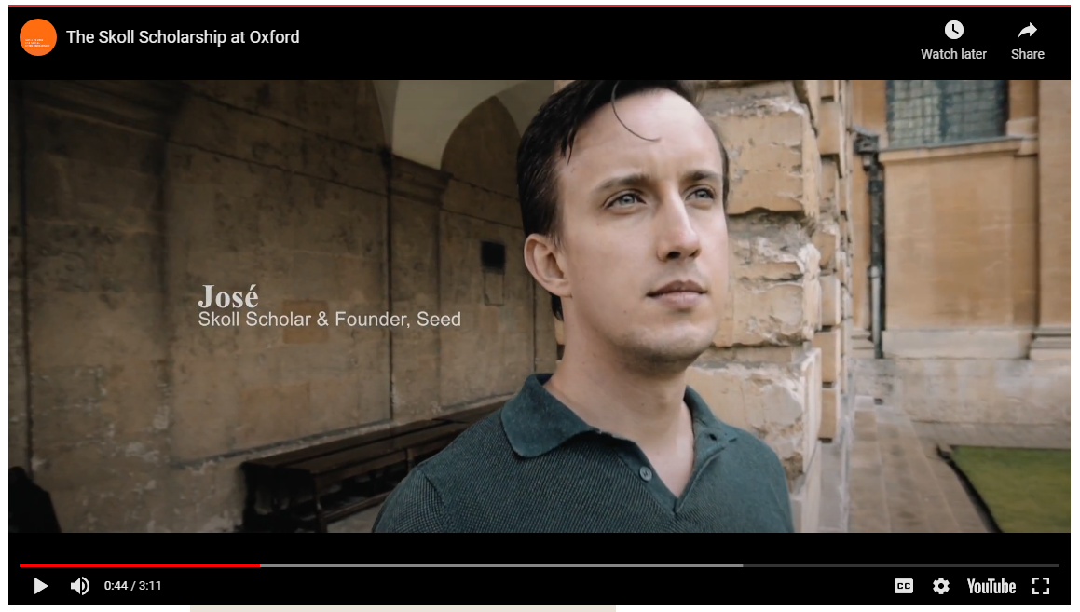
Skoll Center, Tam Burslu Öğrenciler
Skoll Center, Tam Burs Fonu Fırsatı
Sosyal girişimciliğin dünya çapında ilerlemesi için önde gelen bir merkez olarak Skoll Sosyal Girişimcilik Merkezi, acil sosyal ve çevresel zorluklar için girişimci çözümler arayan öğrencilere açık bir burs sunmaktadır. Tam finansman sağlayan Burs, inovasyon ve sistem değişikliği yoluyla dünyayı olumlu yönde etkileyen bir grup lider olan Skoll Scholar topluluğuna erişimin yanı sıra dünyaca ünlü girişimciler, düşünce liderleri ve yatırımcılarla tanışmak için özel fırsatlar sağlar.

Slide 30
4. Genç Vakfı, Birleşik Krallık
Misyonumuz, Birleşik Krallık'ta daha iyi bağlantılı ve daha sürdürülebilir topluluklar geliştirmektir. Programlara (ör. sağlık ve esenlik ve eşitsizlik) içgörü sağlar, topluluklarla çalışır ve finansman sağlarız.
Sosyal inovasyonun hem teorisi hem de pratiği üzerine araştırma yapın
Sosyal girişimler için kanıtlanmış bir hızlandırıcı müfredata sahip olun
Etki yatırım fonlarını tasarlayın ve yönetin; hükümet ve ticari kuruluşlarla ortaklaşa fiziksel alan ve arka ofis desteği sunun
Danışmanlık hizmetleri sunun ve yeni inovasyon modellerini keşfetmek için ortaklıklar halinde çalışın
Genç Vakıf, daha adil bir toplumu destekleyen sosyal yenilikler için önde gelen bir merkezdir. Değişimi etkileme yeteneklerini güçlendirmek için kamu, özel ve gönüllü sektörlerle ve topluluklarla birlikte çalışıyoruz. Çok çeşitli yaklaşımları ve uzmanlığı bir araya getirmek

Slide 31
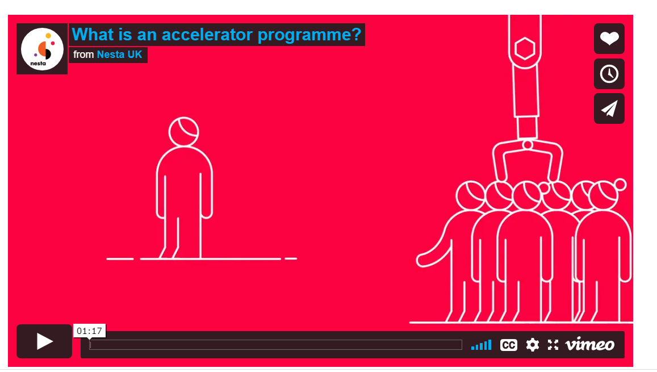
5. Nesta Social Innovation Accelerator Programs
Nesta, Seedcamp'tan Springboard'a, Avrupa Mikroelektronik Akademisi'nden Design London'a kadar bir dizi başlangıç inkübatörüne erken yatırım yapıyor. Her şey 2011'de ABD ve Avrupa'da yeni teknoloji girişimlerini destekleyen hızlandırıcı programların yükselişini gösteren Başlangıç Fabrikaları ile başladı. Nesta, Avrupa çapında ilk hızlandırıcı program haritasını oluşturdu.

Slide 32
Nesta, sosyal girişimler için hedeflenen inkübasyonun ve hızlandırmanın nasıl iyileştirileceğini anlamaya kendini adamıştır. Good Incubation'da sosyal etki hızlandırıcı programlarda yükselen trendi analiz ettiler
Başlangıç Destek Programları: Fark Nedir (2015), hızlandırıcı programların nasıl para kazandıkları ve başlangıç yolculuğuna ne zaman müdahale ettikleri konusunda nasıl farklılık gösterdiğini açıklar.
İş İnkübatörleri ve Hızlandırıcılar: Ulusal Resim, hızlandırıcı programların Birleşik Krallık genelinde nerede bulunduğunu ve hangi sektörlere odaklandıklarını tanımlar.
Nesta, Avrupa çapında bir hızlandırıcı ağı olan Hızlandırıcı Meclisi'ndeki birkaç kurucu ortaktan biridir. Avrupa Komisyonu'nun Startup Europe girişiminin bir parçası olarak, araştırmaya olanak sağlamayı, bilgi paylaşmayı ve programların şeffaflığını artırmayı amaçlamaktadır.
Nesta
Birleşik Krallık ve Avrupa'da Yenilikçi Yöntemler ve Hızlandırıcı Programlar Sağlamaya Adanmış

Slide 33
Bethnal Green Ventures (BGV), dünyanın sosyal sorunlarına teknoloji tabanlı çözümler geliştirme misyonuna sahip bir hızlandırıcı programdır. Yazılım geliştiricileri ve tasarımcıları sosyal sorunları anlayan insanlarla bir araya getiren Nesta ve Young Foundation tarafından ortaklaşa finanse edilen bir yarışma etkinliği olan Sosyal İnovasyon Kampı'ndan çıktı. Bethnal Green Ventures 2011 yılında piyasaya sürüldü ve Avrupa'daki ilk sosyal hızlandırıcılardan biriydi. Tam Mülakat
Bethnal Green Ventures neden sosyal inovasyona odaklanıyor? Bethnal Green Ventures son üç yılda nasıl gelişti? Bu kadar çeşitli start-up'ları nasıl destekliyorsunuz?
En çok hangi BGV start-up'larıyla gurur duyuyorsunuz?
Good Gym, topluluk için "koşarak" insanların formda kalmasına yardımcı olur] gerçekten başarılı oldu.Fair Phone, en büyük finansal başarıdır.
Herkes etik malzemelerle akıllı telefon yapmanın imkansız olduğunu söyledi.
DrDoctor, hastanelerin ayakta tedavi departmanları için akıllı randevu uygulamaları geliştirmiştir.
Nesta
Bethnal Green Hızlandırıcı Programı
Tam Mülakat

Slide 34
Araçlar
Startup Accelerator Programmes: A practice guide (2014)
Raporlar
A Look Inside Accelerators (2015)
Business Incubators and Accelerators: the National Picture (2017)
Good Incubation (2014)
Incubation for Growth (2011)
Startup Support Programmes: What’s the difference? (2015)
The Startup Factories (2013)
Bloglar Incubators and accelerators: An updated directory for the UK (2017)
Projeler ve ortaklar; Digital Arts and Culture Accelerator, Bethnal Green Ventures, Accelerator Assembly
Nesta
Diğer Kaynaklar…

Slide 35
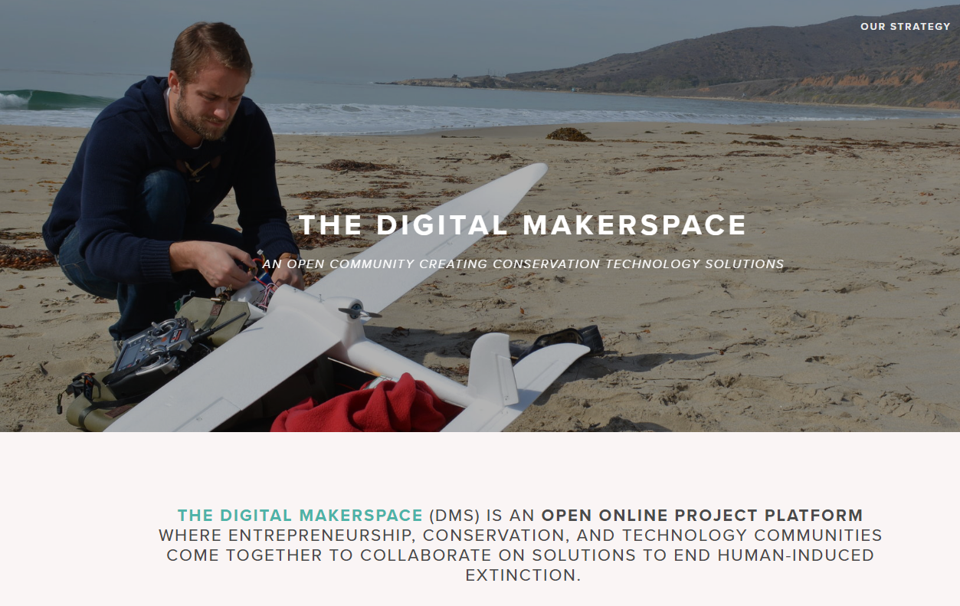
6. Koruma X Laboratuvarları
The Digital Makerspace
Digital Makerspace (DMS), Girişimcilik, Koruma ve Teknoloji Topluluklarının İnsan Kaynaklı Yok Oluşu Sona Erdirmek İçin Çözümler Üzerinde İşbirliği Yapmak İçin Bir Araya Geldiği Açık Çevrimiçi Proje Platformudur
DMS, koruma sorunlarına teknoloji destekli çözümler için fikirlerin oluşturulabileceği, test edilebileceği ve geliştirilebileceği bir işbirliği alanı ve proje hattıdır. Açık inovasyonun, disiplinler arası işbirliğinin ve topluluk katılımının dünyayı değiştiren fikirler üretmenin anahtarı olduğuna ve birlikte çalışan birçok zihnin bunları iyileştirip büyük şeyler başarabileceğine inanıyoruz.

Slide 36
Digital Makerspace'de şunları yapabilirsiniz:
1
Etkin ödüllerimiz ve mücadelelerimiz de dahil olmak üzere gezegenin karşı karşıya olduğu en kötü sorunlardan bazılarının bir listesi olan Meydan Okuma Tarayıcısında Bir Mücadeleye Yanıt Verme.
2
Digital Makerspace topluluğu tarafından oluşturulan 150'den fazla ilham verici projenin tam listesi olan Project Browser ile bir projeye katılın.
3
Fikir Kutusu'nda yeni bir fikir yayınlayın - çılgın ve potansiyel olarak dünyayı değiştirebilecek fikriniz hakkında topluluktan fikir ve geri bildirim alın.
4
Zorlu bir sorunu Sorun Bankası'nda tartışın - koruma alanındaki engelleri konuşabileceğiniz ve hangilerini çözebileceğimizi görebileceğiniz bir alan.

Slide 37
Dijital Makerspace Fırsatları
Örnek Proje
Zoohackathon: Yaban Hayatı Ticaretini Sonlandırmak İçin Kodlama
2018'de Zoohackathon, San Diego, Madrid, Uganda, Mumbai ve Yeni Delhi'den yazılım geliştiricilerini vahşi yaşam ticaretine yenilikçi açık kaynaklı çözümler geliştirmek için 48 saat boyunca bir araya getirerek, dünya çapında yıllık hackathon'unu düzenledi. Conservation X Labs, etkinliği Digital Makerspace'de yürütmek için onlarla ortaklık kurdu.

Slide 38
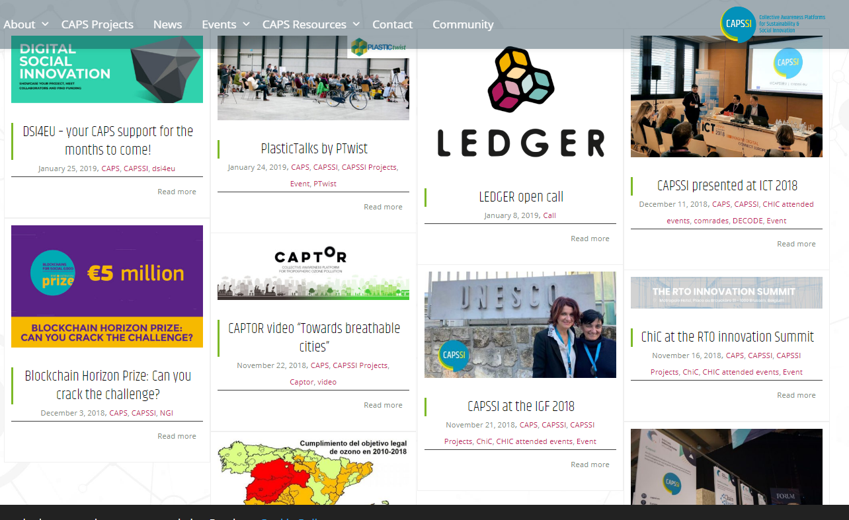
Sürdürülebilirlik ve Sosyal İnovasyon için Kolektif Farkındalık Platformları (CAPSSI), sorunlara ilişkin farkındalık yaratmak için açık çevrimiçi sosyal medyayı, dağıtılmış bilgi oluşturmayı ve gerçek ortamlardan (« Nesnelerin İnterneti ») verileri birleştirerek ortaya çıkan « ağ etkisinden » yararlanan BİT sistemleri sunar. ve yeni sosyal inovasyon biçimlerini mümkün kılan toplu çabalar gerektiren olası çözümler. CAPS Topluluğu deneyimleri, bilgileri, fikirleri ve mutluluğu paylaşmak, fikirleri ve içeriği birlikte oluşturmak, CAPS aktörleriyle tanışmak ve haberlerinizi ve etkinliklerinizi paylaşmak için bir yerdir.
Dijital Sosyal İnovasyon için
Ağlar ve Platformlar

Slide 39
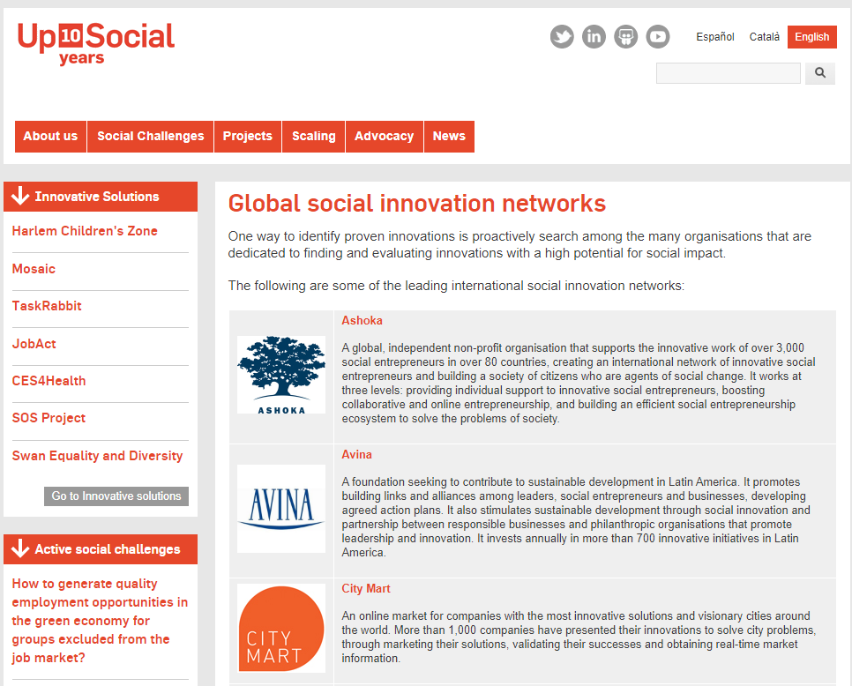
Dijital Sosyal İnovasyon için
Ağlar ve Platformlar
Collaborative Networking, birlikte çalışmak, kaynakları birleştirmek, gönüllülüğe izin vermek ve kaynakları çekmek için fırsatlar sağlar.
Upsocial, sosyal etki potansiyeli yüksek yenilikleri bulmaya ve değerlendirmeye adanmış küresel sosyal inovasyon ağlarına sahiptir.

Slide 40
ÖRNEK – hızlandırıcı başarı öyküsü
Patrick and John Collison, STRIPE
“Sadece siz para kazanırsanız para kazanacağımızdan emin olmak istedik. Collison, "Kredi kartı işlemleri için düşündüklerinden daha fazla ödeme yaptıklarını insanlara açıklamak bizim için bir mesajlaşma görevidir," dedi.
Stripe CEO'su ve kurucu ortağı Patrick Collison, "Stripe, geliştiricilere en güvenli ve özgün satın alma deneyimlerini yaratmak için ihtiyaç duydukları araçları sağlamayı hedefliyor" dedi. “Visa ile ortaklığımız, dünya çapındaki pazarlara açılma yeteneğimizi hızlandıracak ve geliştiricilere uçtan uca deneyim üzerinde daha fazla kontrol sağlayacaktır. Potansiyel konusunda çok heyecanlıyız'.

Slide 41
Y Combinator Başarılarına Yardımcı Oldu
Collison Brothers ve Stripe'ın Kuruluşunun Arkasındaki Hikaye
İrlanda doğumlu kardeşler, dünyanın en genç kendi milyarderleri. Patrick ve John, sırasıyla MIT ve Harvard'dan ayrıldılar ve ilk işlerini - bir çevrimiçi müzayede yönetim şirketini - 2008'de bildirilen 5 milyon dolara sattılar. Ardından, şimdi 9,2 dolar değerinde bir ödeme devi olan Stripe haline gelecek fikrine başladılar. milyar. Şirket, Amazon, Lyft ve Facebook gibi şirketlerle anlaşmalar imzalayarak her yıl dijital ticaret işlemlerinde on milyarlarca dolar işliyor.

Slide 42
Y Combinator'ın nasıl yardımcı olduğuna dair örnek
Collison Brothers ve Stripe'ın Kuruluşunun Arkasındaki Hikaye
İlk finansman Y Combinator'dan geldi!
YC'nin yatırdığı miktar 20 bin - 30 bin dolar aralığındaydı. Ertesi yaz, bir YC yemeğinde konuştuktan sonra Peter Thiel ile bir araya geldiler ve PayPal'ın kurucusu, Ödemeler pazarına ilişkin görüşlerini ve PayPal'dan öğrendiklerini sundu. Görüşmelerinden sonra yatırım yapmayı teklif etti. 2 milyon dolar topladılar ve Michael Moritz ve Sequoia Capital, Andreessen Horowitz ve SV Angel gibi diğer olağan Silikon Vadisi şüphelilerini eklediler.
Patrick, "Elon ve Peter çok anlayışlı davrandılar" diyor. “PayPal'ın doğru ve yanlış yaptıkları konusunda keskin fikirleri var. Oraya ulaşmanın ne kadar zor olduğu konusunda derin bir takdirleri var. Bu mücadeleyi yıllarca verdiler ve 15 yıl sonra gelecek hakkında konuşabilecek birinin olması gerçekten çok faydalı, ama aynı zamanda empati kurabilen ve günlük meselelere sempati duyabilen birine sahip olmak. Bunun iki tarafını da birleştirebilecek çok fazla insan olduğunu sanmıyorum.“

Slide 43
Stripe ile Tam Röportaj, Stripe'ın Kuruluşunun Arkasındaki Hikaye ve Y Combinator'ın Başarıları İçin Ne Kadar Önemli Olduğu Hakkında
Stripe'ın YC olmadan çalışacağından şüpheliyim. Bu kadar basit. Erken müşteri kazanmak, kimi işe alacağını bulmak, bankalarla anlaşmalar yapmak, para toplamak gibi konularda YC'nin ortakları yakından ilgilendi ve çok yardımcı oldu."
Patrick Collison, Kurucu, Stripe (YC S09)
Ancak bu maceranın mütevazi başlangıçları var. Stripe şirketini kurmak üç yıldan fazla sürdü.
2005 yılında, Patrick Collison 16 yaşındayken, Lisp ile çalışması nedeniyle Yılın 41. Genç Bilim İnsanı ödülünün sahibi oldu. Kardeşi ve kurucu ortağı John Collison, bir öğrencinin İrlanda'dan Ayrılma Sertifikası için en yüksek puanı aldı. Patrick okulun son yılından önce MIT'ye gitmek için erken ayrıldı. Röportajın tamamı için tıklayın…

Slide 44
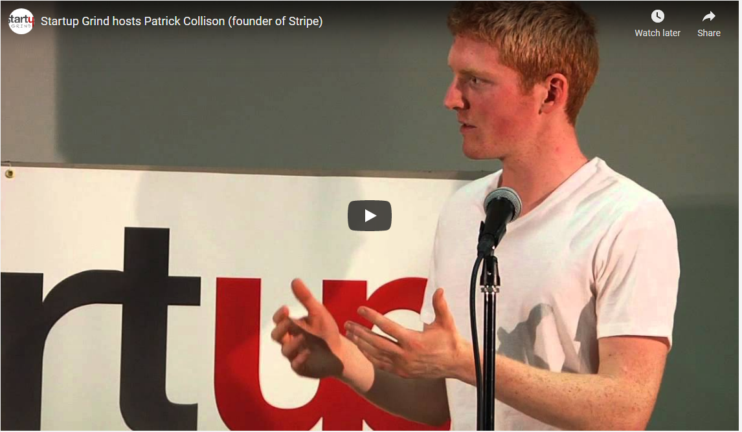
ÖRNEK YDSI – Stripe, Ireland
Patrick and John Collison
Patrick Collison, Stripe'ın kurucusu ve CEO'su
Röportajın tamamını buradan yakalayın veya Stripe'ten Patrick Collison ile 3 yıl boyunca daha fazla canlı oturum izleyin.
2015 Startup Grind Global Konferansı'nda TechCrunch'tan Colleen Taylor ile ocak başında yaptığı sohbete bakın

Slide 45
Living Labs nedir?
Living Labs (LL'ler), gerçek yaşam toplulukları ve ortamlarında araştırma ve inovasyon süreçlerini entegre eden, sistematik kullanıcı birlikte oluşturma yaklaşımına dayalı, kullanıcı merkezli, açık inovasyon ekosistemleri olarak tanımlanır.
Living laboratuvar veya yaşayan laboratuvar, çalışılan şeyin kullanıcıya, mantıksal yaklaşıma, açık inovasyon ortamlarına dayandığı, genellikle bir coğrafi konuma dayalı olarak araştırma yaptığı, aynı anda gerçekleşen farklı araştırma ve yenilik süreçlerine baktığı bir araştırma fikridir. bir kamu-özel-insan ortaklığı içinde zaman.
LL'ler, öğrencilere ve araştırmacılara açık, yenilikçi, gerçek yaşam ortamında tasarlama, geliştirme ve uygulama yetkisi veren işbirlikçi bir sistem kullanır. Genellikle kullanıcılar incelenir, deneyler yapılır ve sonuç olarak yeni çözümler geliştirilir.
LL'ler, inovasyona ve işletmelere yardımcı olmak için ortak değer yaratma için insanlar, araştırma kuruluşları, şirketler, şehirler ve bölgeler ile birlikte çalışır.

Slide 46
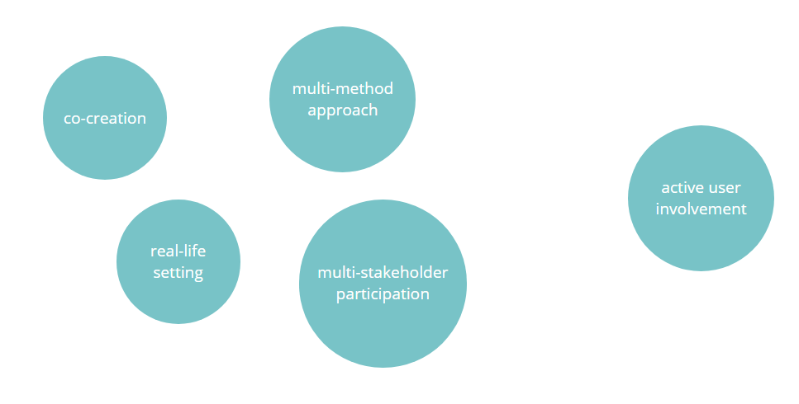
Avrupa Yaşayan Laboratuvarlar Ağı (ENoLL), "İşbirlikçi çalışma ortamları" Biriminde oluşturulmuştur. Orijinal konsept, hem entelektüel hem de finansal olarak içe dönük yatırımları çeken açık inovasyon ortamları için güncellenmiştir.
ENoLL, enerji, medya, mobilite, sağlık, tarımsal gıda vb. gibi birçok farklı alanda yeniliği hedefleyen birlikte oluşturma, kullanıcı katılımı, test ve deneme olanakları sağlar.
ENoLL, en iyi uygulama alışverişi, öğrenme ve destek ve Living Lab uluslararası proje geliştirme için bir platform olarak hareket etmek için iyi bir konuma sahiptir.
Avrupa Yaşayan Laboratuvarlar Ağı (ENoLL)
"ENoLL, bugün dünya çapında 150'den fazla aktif Living Labs üyesine sahiptir (440+ tarihsel olarak 14 yıldır tanınır) ve Avrupa'ya ek olarak beş kıtada mevcuttur'.

Slide 47
Makerspaces & Fab Labs
Makerspace, yapım, prototip oluşturma ve dijital üretim için donatılmış ortak çalışma alanıdır. Yapma pratiği etrafında alan, öğrenme, araç ve sosyalleşme, ayrıca hackleme ve tamircilik sunan bir alandır.
Fab Lab, kurallara uyan ve bir vakıf tarafından yönetilen bir tür makerspace'dir. Bir kullanıcının "neredeyse her şeyi, her yerde" yapabilmesini sağlamak için dünyadaki 2000'den fazla bağımsız çalışan alanın her birinde aynı envanteri sunar. Bunlar dijital üretim alanlarının biçimleridir.

Slide 48
Makerspaces
FabLabs
Fazla okumak için
Makerspace, bir okul, kütüphane veya ayrı kamu/özel tesis içinde, yüksek teknoloji kullanan ve teknoloji araçları kullanmayan, yapmak, öğrenmek, keşfetmek ve paylaşmak için ortak bir çalışma alanıdır. Bu alanlar çocuklara, yetişkinlere ve girişimcilere açıktır ve 3D yazıcılar, lazer kesiciler, cnc makineleri, havyalar ve hatta dikiş makineleri dahil olmak üzere çeşitli yapım ekipmanlarına sahiptir. Bununla birlikte, bir makerspace'in, makerspace olarak kabul edilmesi için bu makinelerin tümünü veya hatta herhangi birini içermesi gerekmez. Karton, legolar ve sanat malzemeleriniz varsa, iştesiniz demektir.
FabLab, dijital üretim sunan küçük ölçekli bir atölyedir. Bir FabLab'ı kendi sözleriyle "yenilik ve buluş için teknik bir prototip oluşturma platformu, yerel girişimcilik için teşvik sağlayan" olarak tanımlarlar. Aynı zamanda öğrenme ve yenilik için bir platformdur: oynamak, yaratmak, öğrenmek, akıl hocalığı yapmak, icat etmek için bir yer."

Slide 49
Genel olarak konuşursak, birinin sosyal inovasyon etkisi için kendi başına yerine bir Makespace grubu ile istenen bir sonuca ulaşması, kapasiteyi büyük ölçüde artırır.
Sosyal İnovasyonun, baskın fikirleri, görüşleri ve işleri katılım, yansıtma ve topluluk merkezi haline gelecek şekilde yapma yollarını dönüştürerek işleri yapmanın daha iyi yollarını yeniden icat etmek ve bulmak anlamına geldiğini öğrendik. Bu, tek başına bir kişi için çok fazla!
Sosyal inovasyon, inovasyon uygulamalarında bir dönüşüm gerektirir. Makerspace'ler, sosyal inovasyon faaliyetlerini denemek ve test etmek için potansiyel yerlerdir. Bir ekibin bir araya gelip istedikleri her şeyi tasarlamak ve yapmak için araçlara, becerilere ve tavsiyelere erişmesi için harika bir yerdir.
Açık/çevrimdışı olabilen, bir platformun veya sosyal ağın parçası olabilen bir ağ alanına izin verirler. Gençlerin fikirler ve tasarımlar üzerinde tartışmalarına olanak tanır. Aynı zamanda kişisel eğlence, girişimcilik geliştirme ve eğitim için bir yerdir.
Dijital Sosyal İnovasyon Bağlamında Makerspace'ler
Bir elin nesi var iki elin sesi var!

Slide 50
ÖRNEK YDSI’s – Making Sense
İlgili topluluklarla değişim için teknolojiyi birlikte oluşturma
Fab Lab İşbirliğiyle Geliştirilen Making Sense Projesi
Making Sense, açık kaynaklı yazılımların, açık kaynaklı donanımların, dijital üretici uygulamalarının ve açık tasarımın yerel topluluklar tarafından kendi algılama araçlarını üretmek, çevrelerini anlamlandırmak ve havadaki acil çevresel sorunları ele almak için nasıl etkin bir şekilde kullanılabileceğini keşfetmeyi amaçlayan bir projedir. , su, toprak ve ses kirliliği. Yapımcılar ve tasarımcılar, katılımcı algılamanın geleceğini yeniden düşünmek için nasıl işbirliği yapabilir? Sensörler ve veriler, geniş katılımı ve sürdürülebilir pozitif eylemi teşvik etmek için nasıl tasarlanabilir? Bunlar, 9 Ağustos'ta Shenzhen'deki Fab12 yıllık konferansında düzenlenen Making Sense atölyesinde katılımcıların araştırdığı sorulardan bazılarıydı.

Slide 51
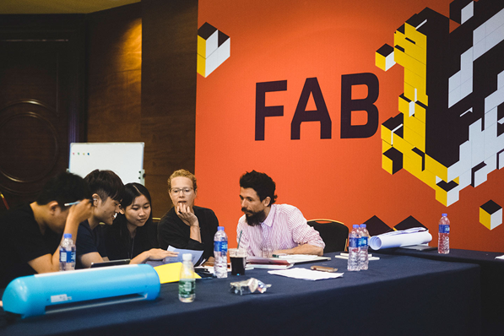
ÖRNEK YDSI – Making Sense
İlgili topluluklarla değişim için teknolojiyi birlikte oluşturma
Fab Lab İşbirliğiyle Geliştirilen Making Sense Projesi
Making Sense ekip üyeleri, Gui Seiz (IAAC), Emma Pareschi (Waag) ve Mara Balestrini (IAAC), yaratıcı sürece rehberlik etmek ve katılımcıları, katılımcı algılama araçlarının ve girişimlerinin nasıl olabileceğini hayal etmeye dahil etmek için kritik tasarım yöntemleri etrafında odaklanan bir atölye çalışması tasarladı. kurgusal bir şehir olan Futureville'deki acil çevre sorunlarının ele alınmasına yardımcı olur. Bu amaca ulaşmak için çalıştay üç aşamadan oluşuyordu.

Slide 52
Alıştırma - Kendi Makerspace'inizi Kurun
Evde veya okulda kendi Makerspace'inizi oluşturabilirsiniz. Ortak ilgi alanlarına sahip insanların bir araya gelebileceği bir topluluk veya sınıf projesi çalışma alanı yaratmakla ilgilidir. Genellikle bilgisayarlar, dijital tasarım, bilim, yapay zeka vb. konular etrafında dönerler.
İnsanlar buluşabildikleri, sosyalleşebildikleri, tartışabildikleri, öğrenebildikleri ve işbirliği yapabildikleri sürece. Bunlar, uygulamalı öğrenme sağlayan, eleştirel düşünme becerilerine yardımcı olan ve hatta özgüveni artıran öğrenme grupları için harikadır.
Bu, hiç yoktan veya çok azdan bir şey yaratmak ve makerspace'in merkezinde yer alan kendi ilgi alanlarınızı keşfetmekle ilgilidir.

Slide 53
Alıştırma - Kendi Makerspace'inizi Kurun
Bir araya gelmek için sınıfınızda biraz zaman ayırın. İnsanları size katılmaya davet edin. Hedefi sağlayın. Bir fikir üzerinde çalışmaya başlayın (bkz. Modül 3). İhtiyacınız olan tüm ekipman ve kaynaklar, el sanatları ve bilgilerle bir köşeyi dekore edin ve donatın. Tüm fikirlerinizi, bilgilerinizi, araştırmalarınızı ve önerilerinizi içeren bir bilgisayarda bir dosya oluşturun.
Makerspace'de öğrenilen becerilerin bazıları elektronik, 3d baskı, 3D modelleme, kodlama, robotik ve hatta ahşap işçiliği ile ilgilidir. Makerspace'ler ayrıca girişimciliği teşvik ediyor ve yeni iş kurma girişimleri için kuluçka ve hızlandırıcı olarak kullanılıyor.
Educational Makerspace örnekleri

Slide 54
Makerspace "sanat, teknoloji, öğrenme ve ortak çalışmanın bir çarpışmasıdır"
"Makerspace, öğrencilerin çeşitli araç ve malzemeleri kullanarak yaratmak, icat etmek, tamir etmek, keşfetmek ve keşfetmek için bir araya gelebileceği bir yerdir."
Diana Rendina, Öğrenci
'Öğrencilerin meraklarını ve hayal güçlerini hayata geçirmelerini sağlayacak materyaller içeren bir alan. Açığa çıkmayı öğrenmek için resmi olmayan, eğlenceli bir atmosfer. Tüketmek yerine üretmenin odak noktası olduğu bir alan. Disiplinler arası öğrenmenin, sorgulamanın, risk almanın, düşünmenin, zanaatkarlığın, kurcalamanın ve merakın çiçek açabileceği bir alan.” Anne Akıllı

Slide 55
Avrupa Düzeyinde Destek
Sosyal İnovasyon Komisyonu
Sosyal İnovasyon Komisyonu, aşağıdaki konularda destek sağlamaya odaklanan çok sayıda kaynağa ve bilgiye sahiptir;
Ağ Oluşturma - Avrupa'daki işletmelerin Sosyal İnovasyon Topluluğu portalı aracılığıyla bağlantı kurmalarına, birbirlerinden öğrenmelerine ve deneyimlerini paylaşmalarına yardımcı olun.
Yarışmalar - her yıl toplumsal zorluklara yeni çözümler bulmak ve desteklemek ve böylece sosyal inovasyon hakkında farkındalığı artırmak için Avrupa Sosyal İnovasyon Yarışması'nı düzenlerler. Diğer Avrupa yarışmaları da RegioStars Awards ve Sosyal İnovasyon Turnuvası gibi sosyal yenilikçileri destekler.

Slide 56
Avrupa Düzeyinde Destek
Sosyal İnovasyon Komisyonu
Finansman - İstihdam ve Sosyal İnovasyon Programı, Horizon 2020, özellikle sosyal girişimlere açık olan KOBİ Aracı veya Kolektif Farkındalık Platformları aracılığıyla sosyal inovasyonu desteklemek için doğrudan finansman sunarlar.
Ekosistemler - Özel yatırımcıları da çekmek için Avrupa'daki sosyal inovasyon ve sosyal girişimlerin koşullarını iyileştiriyoruz. Sosyal İşletme Girişimi ve Başlangıç ve Ölçek Yükseltme Girişimi hakkında bilgi edinin.
Etki - Sosyal inovasyonun faydaları ve sonuç ölçümü için metodolojiler hakkında kanıt toplar ve yayarız.

Slide 57
Avrupa Düzeyinde Destek
Sosyal İnovasyon Komisyonu
Kuluçka - AB çapında kuluçka ağları aracılığıyla Avrupa'da sosyal yenilik için kuluçka yapılarını desteklemek.
Sosyal inovasyon topluluğu, Avrupa Sosyal İnovasyon Yarışması ile bağlantı kurun ve bağlantıda kalın.
Daha fazla okumak için
Bu Avrupa sosyal inovasyonu
İnsanları güçlendirmek, değişimi yönlendirmek – Avrupa Birliği'nde Sosyal İnovasyon (2MB)
Sosyal yenilik, on yıllık değişim (BEPA) (2MB)

Slide 58
ÖRNEK ÇALIŞMA
Genç Dijital Sosyal Yenilikçiler
Techfugees, İngiltere Mültecileri Teknolojiyle Güçlendiriyor; İşbirliği yoluyla geliştirildi
Goodbixbox, Makedonya Sosyal Girişimcilerin Başarı Şanslarını Artırmak İçin Araç Kutularında Neye Sahip Olmaları Gerekiyor?
Lallab, Fransa Her Müslüman kadının özgürlüğünü destekleyen kaynaklar ve araçlarla işbirliği ortamı

Slide 59
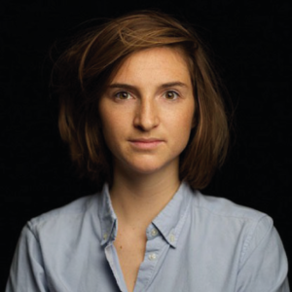
Mültecileri Teknolojiyle Güçlendirmek
ÖRNEK YDSI’s – Techfugees, BK
Suriyeli 3 yaşındaki Cansız Çocuk Aylan Kurdi'nin Sürükleyici Bir Fotoğrafından İşbirliğiyle Geliştirildi
Techfugees, Eylül 2015'te TechCrunch'ın Avrupa Genel Yayın Yönetmeni Mike Butcher'ın, Aylan'ın bir Türk sahilindeki cansız bedeninin fotoğrafına yanıt olarak Facebook'ta yaptığı bir aramanın ardından oluşturuldu. Birkaç gün sonra, ilk konferans için Londra'da 300 kişi bir araya getirildi ve ardından bir hackathon yapıldı. Bu deneyim, Dijital Sosyal İnovasyon işimiz Techfugees'i geliştirmemizin başlangıcıydı.
Josephine Goube, Kurucu ve Yönetici Rehberi
Min Teo, Yönetim Kurulu Üyesi ve Kurucu Üyesi
Little Aylan Kurdi (RIP)

Slide 60
ÖRNEK YDSI’s – Techfugees, BK
Mültecileri Teknolojiyle Güçlendirmek
TEKNOLOJİ ÇÖZÜMLERİNİ BİRLİKTE YARATIYORUZ
Hem mülteci hem de yerel topluluklardan yenilikçileri, yardımseverleri, araştırmacıları ve sosyal girişimcileri bir araya getirerek birlikte teknoloji çözümleri üretiyoruz.
Josephine Goube, Kurucu ve Yönetici Rehberi
Min Teo, Yönetim Kurulu Üyesi ve Kurucu Üyesi
DÜNYA ÇAPINDA İŞBİRLİĞİ YAPIYORUZ
Beş kıtadaki dünya çapındaki bir gönüllü topluluğu sayesinde ve Basefugees gibi ev yapımı platformlar aracılığıyla açık bir küresel platform olarak çalışıyoruz.
%99 ONLINE ÇALIŞIYORUZ
Sanal bir açık inovasyon metodolojisi geliştirdik ve programları uzaktan teslim ettik.

Slide 61
ÖRNEK YDSI – Goodbixbox
Sosyal Girişimcilerin Başarı Şanslarını Artırmak İçin Araç Kutularında Nelere Sahip Olmaları Gerekiyor?
Goodbizbox, Bistra Kumbaroska, Makedonya'dan sosyal girişimci ile röportaj
Böyle bir araç kutusu mevcut değil, ancak şu anda ekibimiz, girişimcilerin 15 istasyonlu, oyunlaştırılmış bir süreç aracılığıyla etkilerini keşfetmelerine ve yönetmelerine yardımcı olabilecek, goodbizbox adlı çevrimiçi bir platform olan basitleştirilmiş bir Kendin Yap araç seti geliştiriyor. “Yüksek topuklar üzerinde ve geriye doğru yürümeye” yardımcı olacak süreçler, düşünme şeklinizi, korkuyla başa çıkma şeklinizi, yönetim tarzınızı, etkiyi ölçme şeklinizi veya basitçe bir P&L (kar ve zarar tablosu) nasıl oluşturulacağını etkileyebilir. bir elektronik tabloda. Bunlara katılmanın en iyi yolu, yolunuzda yardımcı olacak bir destek programına başvurmaktır: İster Impact Hub programları, Ashoka, SIA, Skoll, GSEN veya Innovation for Change ağı.

Slide 62
ÖRNEK YDSI - Goodbizbox
Oyunlaştırma yoluyla girişimcilere yardımcı olun
Röportaj
Sosyal girişimci Bistra Kumbaroska ile röportaj, Makedonya
Hiç bu dünyayı daha iyi bir yer haline getirmek için bir şeyler yapmak istediğinizi hissettiniz mi? Evet? Biz de. Bu nedenle, sizinle ve diğer birçok kişiyle birlikte gerçekleştirmeyi umduğumuz büyük bir amaca sahip bir isim olan "goodbizbox" projesini başlattık.
Goodbizbox'ın anlamı nedir?
iyi anlam: yenileyici, bol, verimli, çekici, karlı ve sağlıklı
biz şunları temsil eder: iş, girişim, başlangıç veya değer yaratan, ileten ve yakalayan her türlü sistem
kutu anlamı: çerçeveler, adım adım araç setleri, fiziksel bir kutuya yerleştirilmiş kullanımı kolay ipuçları ve püf noktaları

Slide 63
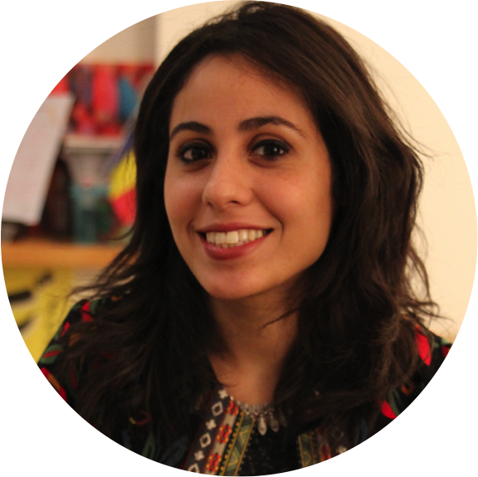
ÖRNEK YDSI – Lallab, Fransa
Sarah Zouak, Kurucu ve Direktör
Lallab, amacı seslerini duyurmak ve cinsiyetçi, ırkçı ve İslamofobik baskıların merkezinde yer alan Müslüman kadınların haklarını savunmak olan feminist ve ırkçılık karşıtı bir dernektir. Fransız ayrımcılık karşıtı siyasi sisteminde bir paradigma değişikliği getiriyoruz. Kadınların kendi özgürleşme yollarını özgürce seçtikleri bir dünya şekillendiriyoruz.
Vizyonumuz Kimliği ne olursa olsun her kadının yargılanma, ayrımcılığa uğrama veya istismara uğrama korkusu olmadan kendini gerçekleştirebileceği bir dünya yaratmak.
Misyonumuz Her Müslüman kadının kendi kimliğini ve yaşam akışını belirleme özgürlüğünü destekleyen bir ortam, kaynaklar ve araçlar üretmek.
Lallab, Sarah Zouak, Kurucu ve Direktör

Slide 64
ÖRNEK YDSI – Lallab, Fransa
Sarah Zouak, Kurucu ve Direktör
Lallab'ın Önemli Olaylarını ve Araçlarını Keşfedin
Şu anda Kapsayıcı Feminizm Vizyonumuzdan etkilenen +50.000 kişi var
+500 üye sevecen bir topluluğa aittir
hikayelerini geri almak için üyeler tarafından yazılmış +300 hikaye var

Slide 65
Sonraki Modül 5
Dijital Sosyal İnovasyon Fikrini Nasıl Finanse Eder ve Finanse Edersiniz; Finansman ve Finansmana Erişmenin Farklı Yolları
email
website

